Slide 1
“辽宁大学课堂签到系统”
设计者：李义民

Slide 2



项目背景及意义
基于现行高校传统课堂点到方式用时长，覆盖面不够，数据不容易归集、保存.跟踪等缺点，掌上校园的课堂点到功能是一种采用蓝牙信标，并以手机为媒介的全新智能点到方式。

Slide 3

设计内容
在上课前，学生即可收到签到推送提醒，只需打开手机蓝牙，即可自动完成课堂签到，过程快捷方便，老师在点到过程中也可即时查看学生点到情况。课后点到数据直接汇总分析，及时预警异常出勤情况，并给出相应统计报表，以供学校教学管理使用。

Slide 4
功能结构
主界面
学生注册
学生签到
学生未到
学生
学生登录
输入账号密码
显示签到人员
签到人员人数
显示未上课学生信息
录入课程
显示所有课程
录入课程信息

Slide 5

项目组成
01
02
03
数据库部分
应用后台部分
前端界面部分
在完成数据的整理、收集后，设计合理的关系数据模型，建立数据库。基于MySQL与Navicat的对数据进行初步的整理整合。
利用JDBC将Java与数据库对接，并将部分数据的增删改查等一系列操作写好并封装。同时利用Servlet，将可能用到的各种操作封装成接口，提升系统的安全性。
采用h5+css3+es6+VUE框架
+Elementui技术，同时采用了Echarts完成数据统计分析。对数据进行图形化、可视化操作，使其更直观的展现在用户面前。

Slide 6


功能模块展示
学生管理
课程管理
签到信息

Slide 7
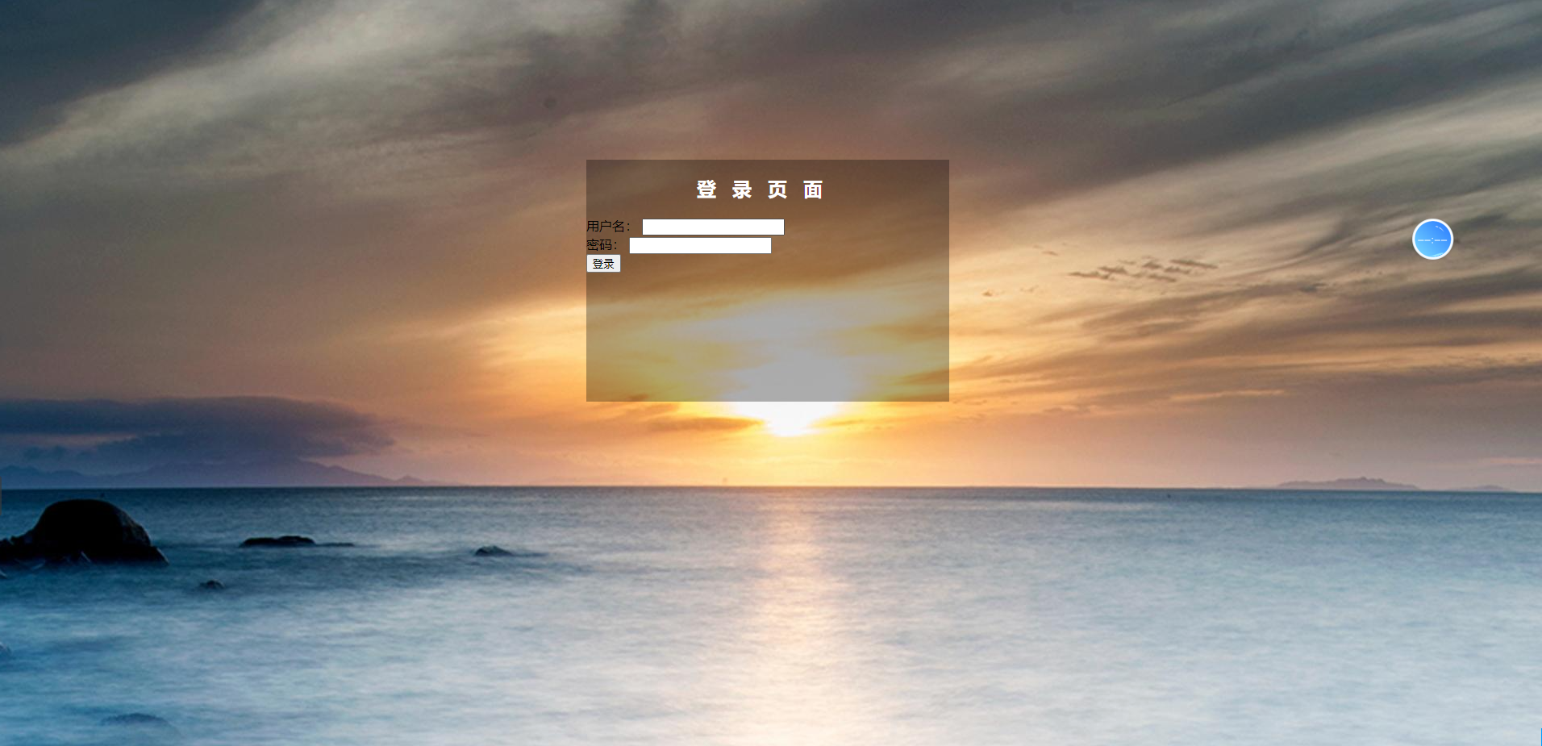
登录界面

Slide 8
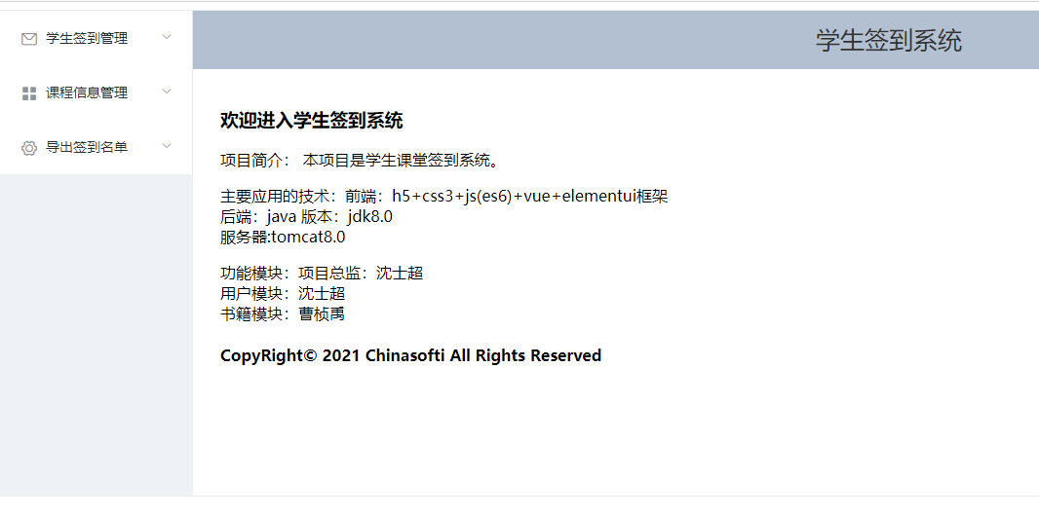
功能模块展示

Slide 9
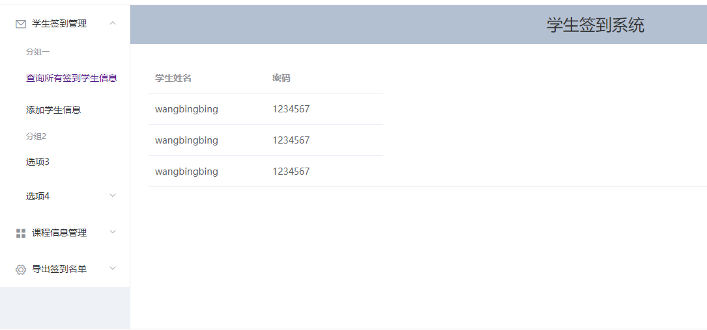
功能模块展示

Slide 10
感谢各位聆听，具体以实物为准。
设计者：李义民

